Slide 1
ĐỒ ÁN CÔNG NGHỆ THÔNG TIN · BÁO CÁO KẾT QUẢ
Tự học có làm model nhỏ
giỏi toán hơn không?
Kiểm tra vòng lặp Sinh lời giải → Chấm → Chọn → Huấn luyện (GVT)
trên Qwen2.5-1.5B với máy chấm math-verify.
Nguyễn Tấn Sang (52300057) · Trần Duy Anh (52300006)
25 tháng 10, 2026

Slide 2
NỘI DUNG
01
Thứ tự trình bày
01
Câu hỏi và cách đo
4 thước đo chốt trước khi chạy
02
Máy chấm và lỗi của nó
chấm sai theo cách viết đáp án
03
Hai thiết kế thí nghiệm
thiết kế gộp, rồi thiết kế cô lập
04
Kết quả
không thấy tiến bộ, lr cao thì tụt
05
Đối chứng và lỗi lưu đáp án
kèm demo chạy trực tiếp
06
Trả lời câu hỏi, giới hạn, việc tiếp theo

Slide 3
ĐỀ TÀI
02
Model tự làm bài, tự chọn bài đúng để học lại
1
2
3
Sinh
Chấm
Chọn + học
Model làm mỗi đề k lần
(k = 4 hoặc 8), nhiệt độ 0,8.
math-verify so đáp án cuối
với đáp án gốc. Không đọc lời giải.
Giữ lời giải được nhận,
fine-tune LoRA từ model gốc.
Lặp lại 3–5 vòng. Các bài STaR, ReST, ReST-EM, RFT đều dùng vòng này.
CÂU HỎI CỦA ĐỀ TÀI
Sau nhiều vòng, model giỏi toán hơn thật,
hay chỉ học cách viết mà máy chấm chịu nhận?
Notes:
Máy chấm chỉ nhìn đáp án cuối. Tín hiệu huấn luyện vì vậy là 'chuỗi cuối có được nhận không', không phải 'các bước có đúng không'. Đó là lý do câu hỏi có hai nhánh.

Slide 4
CÁCH ĐO
03
Bốn thước đo chốt trước khi chạy
Tất cả đo trên 150 đề thi riêng mà model không bao giờ được học.
THƯỚC ĐO
NGHĨA LÀ
pass@1
Lời giải đầu tiên có đúng không
pass@k
Trong k lần làm, có ít nhất 1 lần đúng không (đo khả năng, không đo độ ổn định)
Kiểu chữ
Tỉ lệ lời giải có \boxed, \dfrac... (dấu hiệu bắt chước cách viết)
Thêm / mất đề
Đề mới giải được, và đề trước giải được nay mất
LUẬT ĐỌC KẾT QUẢ (CHỐT TRƯỚC)
"Học chữ máy chấm" chỉ khi đủ cả ba: pass@1 tăng, pass@k đứng yên, kiểu chữ tụ về một dạng.
Thiếu một mảnh thì chỉ được nói "chưa xác định".
Notes:
Câu hỏi tự kiểm: vì sao pass@1 tăng thôi thì chưa nói được model giỏi hơn? Vì có thể chỉ là ổn định hơn ở những đề vốn đã làm được; pass@k mới cho biết có giải thêm được đề mới không.

Slide 5
MÁY CHẤM
04
math-verify từ chối một số đáp án đúng
Lỗi phụ thuộc vào cách viết, không phải ngẫu nhiên. Có hai loại trong pipeline của nhóm.
LỖI 1 · \dfrac
LỖI 2 · gold không có \boxed
< 1%
15,5–18,4%
Viết \dfrac thay vì \frac
Đáp án gốc lưu trơn, model viết \boxed{}
Đo trước khi chạy. Rất hiếm trong output
thật: bản vá chỉ đổi 0–4 bài trong tập train.
Đo sau khi chạy xong, trên chính output
của vòng lặp. Có mặt trong mọi thí nghiệm.
Lỗi 2 nghĩa là: cứ khoảng 6 lời giải đúng thì 1 lời giải bị loại khỏi tập train. Ví dụ gold \frac43, model viết \boxed{\frac{4}{3}} → bị chấm sai.
Notes:
Số 15,5–18,4% là trên cả 500 đề, Run A seed 1, seed 2 và lr 1e-5 seed 0, mọi vòng. Giả định verifier đã vá không nhận nhầm đáp án sai — chưa đo, nên là cận trên. Kiểm tay 30 cặp lật: 29 cặp cùng giá trị, chỉ khác cách viết.

Slide 6
THIẾT KẾ
05
Hai thiết kế thí nghiệm
P · GỘP (làm trước)
I · CÔ LẬP (làm lại)
Dữ liệu
GSM8K + MATH-500 trộn chung
Mỗi bộ chạy riêng
Chấm điểm ở đâu
Trên chính tập chọn bài train
150 đề thi tách riêng
Số vòng, k
5 vòng, k = 8
3–5 vòng, k = 4 hoặc 8
Learning rate
1e-5
1e-5, 1e-4, 2e-4, 5e-4
Seed
1 lần chạy
2–3 seed mỗi cấu hình
Đối chứng
không có
vá verifier, bỏ lọc, train trên gold
Thiết kế P chấm trên tập dùng để chọn bài và huấn luyện lâu hơn ~4,5 lần mỗi vòng,
nên nhóm làm lại bằng thiết kế I để có số đo sạch.

Slide 7
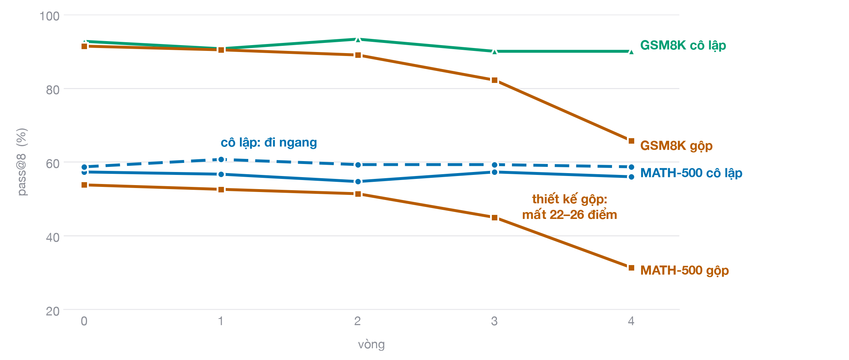
KẾT QUẢ 1
06
Thiết kế gộp tụt mạnh, nhưng không lặp lại được
1.5B, THIẾT KẾ P
50,0 → 18,6%
pass@1 sau 5 vòng (−31,4 điểm)
THIẾT KẾ I, CÙNG LR 1e-5
pass@8 đi ngang, lệch không quá 4 điểm.
MATH-500: pass@1 giảm 2,7–4,0 điểm,
khoảng tin cậy đều chứa 0.
GSM8K (1 lần): pass@1 giảm 12,7 điểm.
Cú sụp ở thiết kế P chưa rõ nguyên nhân: khác cả cách chấm lẫn lượng huấn luyện.
Notes:
Không được nói 'self-training gây sụp đổ'. Thiết kế P vừa chấm trên tập chọn, vừa train ~4,5 lần nhiều bước hơn. Hai yếu tố đó chưa tách được.

Slide 8
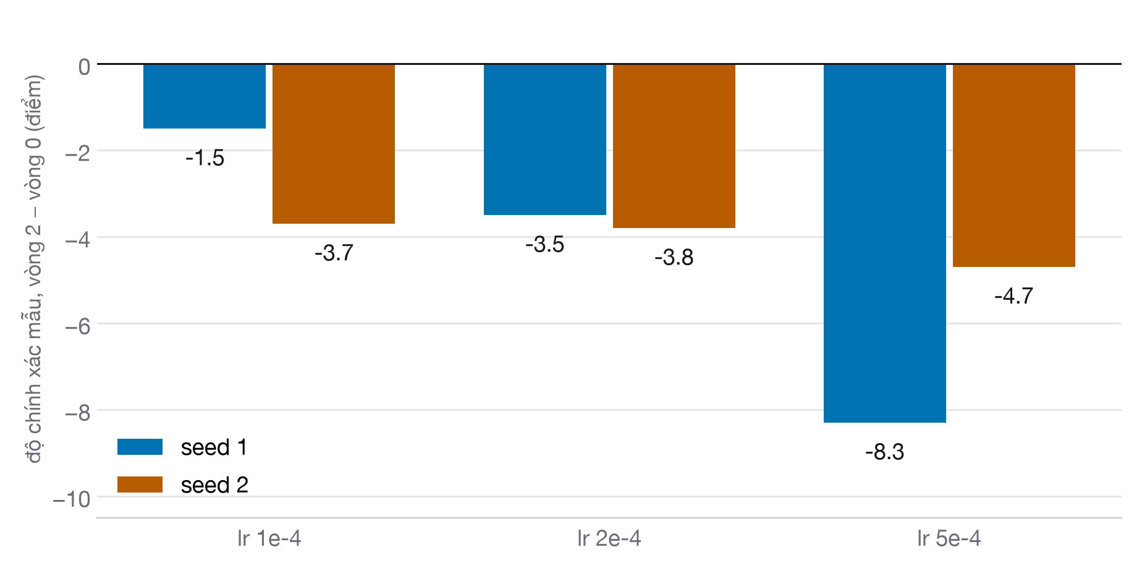
KẾT QUẢ 2
07
Không lr nào làm model giỏi lên; lr cao thì tụt
Run A, MATH-500, 3 vòng, k = 4. Ở lr 1e-5, model thay đổi rất ít nên nhóm thử lr cao hơn.
≤ +2,2
điểm: mức tăng lớn nhất còn
phù hợp dữ liệu (độ chính xác mẫu)
4 / 4
run ở lr 5e-4 đều giảm
độ chính xác mẫu, khoảng tin cậy loại 0
1 seed
mới thấy rõ "lr càng cao tụt
càng nhiều" (seed 2 gần như phẳng)
Notes:
Độ chính xác mẫu = trung bình đúng trên cả k lời giải; ít nhiễu hơn pass@1. Chọn làm thước đo chính SAU khi chạy, nên con số 2,2 là post hoc. Khoảng bootstrap không tính nhiễu giữa các lần train: chạy lặp cùng cấu hình đã lệch 3,2 điểm. Vì vậy cận 2,2 là lỏng.

Slide 9
ĐỐI CHỨNG
08
Vá verifier hay bỏ lọc đều không tạo khác biệt nhất quán
lr 5e-4, MATH-500, pass@1 ở vòng 2 (%). Vòng 0 = model gốc: 33,3 (seed 1), 31,3 (seed 2).
RUN
SEED 1
SEED 2
ĐỌC
A · verifier gốc
23,3
27,3
mốc so sánh
B · vá \dfrac
28,7
20,0
đổi dấu theo seed
Bỏ lọc (học mọi lời giải)
27,3
22,7
đổi dấu, train gấp 3–4 lần
Train trên lời giải gold
15,3
10,0
tụt mạnh nhất
Bài học thiết kế: bản vá \dfrac chỉ đổi 0–4 bài train, nên không thể đo ra tác dụng.
Đếm tần suất lỗi trước khi chạy sẽ thấy điều này ngay.
Notes:
A và B cùng seed bắt đầu từ gần như cùng tập train, vậy mà cuối cùng lệch 5–7 điểm. Đó là nhiễu quỹ đạo huấn luyện, không phải tác dụng của bản vá.

Slide 10
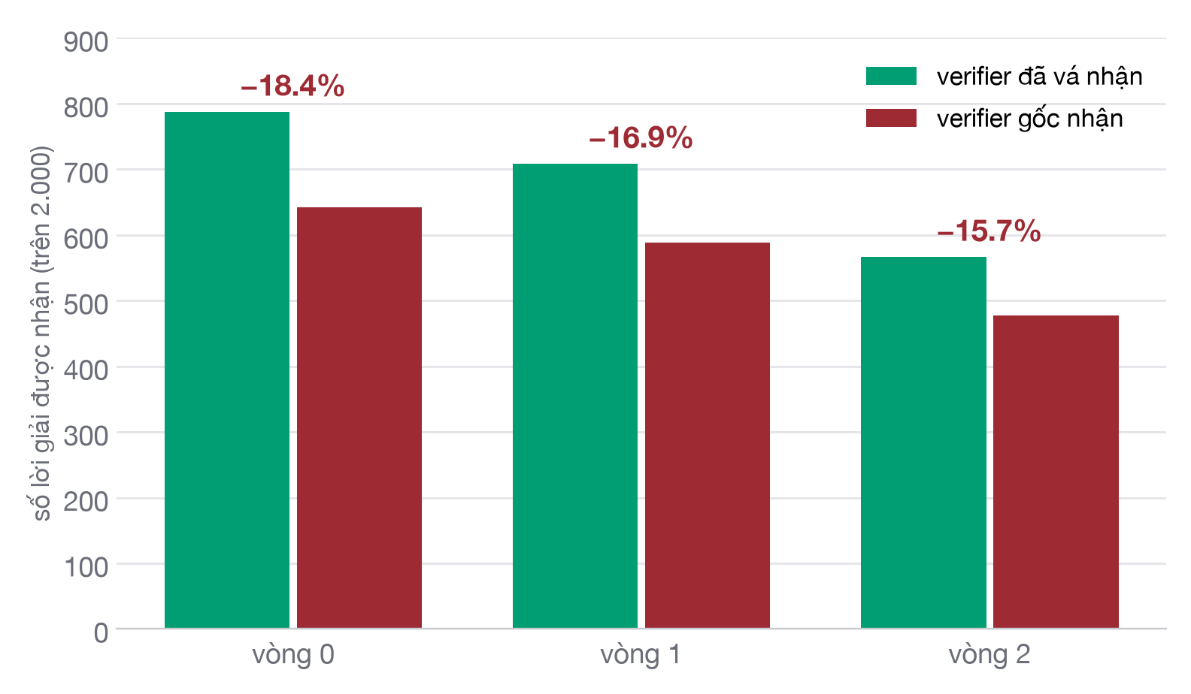
PHÁT HIỆN
09
Lỗi lưu đáp án gốc loại ~1/6 lời giải đúng
Run A, lr 5e-4, seed 1. Chấm lại output đã lưu bằng verifier đã vá (bọc gold vào \boxed{}).
Nếu sửa lỗi này, tập train vòng 0 lớn thêm
khoảng 1/5 (440 → 542 bài).
Gấp 34–49 lần tác động của bản vá \dfrac.
ẢNH HƯỞNG TỚI KẾT LUẬN
pass@1 tuyệt đối bị kéo thấp 4,7–8,0 điểm.
Chấm lại không có lỗi này: độ chính xác mẫu
vẫn giảm ở cả 5 run đã chấm lại.
DEMO: tools/demo_verifier.py
Notes:
Lỗi này có trong cả hai nhánh mọi thí nghiệm, nên không làm sai phép so sánh, nhưng làm thấp số tuyệt đối. Nhóm chưa chạy thí nghiệm huấn luyện với bản vá này.

Slide 11
DEMO
Máy chấm loại nhầm lời giải đúng
1. Ví dụ tay
gold \frac43, model viết \boxed{\frac{4}{3}}: gốc SAI, đã vá ĐÚNG
2. Ví dụ thật
3 lời giải của model ở vòng 0, đọc đề và đáp án
3. Bảng tổng
15,5–18,4% trên 500 đề, mọi vòng, 3 run
4. Chấm trực tiếp
chấm lại 200 lời giải ngẫu nhiên ngay trên máy (~10 giây)
.venv/bin/python tools/demo_verifier.py --live 200
Notes:
Chỉ cần CPU. Nếu máy lỗi, mở ảnh chụp dự phòng. Chạy ở thư mục gốc repo.

Slide 12
TRẢ LỜI
10
Câu trả lời cho câu hỏi đề tài
Model có giỏi toán hơn không?
KHÔNG THẤY
Không run nào tăng pass@1 hay pass@k với khoảng tin cậy loại 0, ở cả 4 lr. Độ chính xác mẫu loại trừ mức tăng trên ~2,2 điểm (cận lỏng).
Có học chữ máy chấm không?
CHƯA XÁC ĐỊNH
Luật chốt trước chỉ bật khi pass@1 tăng, mà pass@1 không tăng, nên luật im lặng không chứng minh gì. Tỉ lệ \boxed giảm theo kiểu mà bắt chước hay trôi dạt đều giải thích được.
Thấy thêm (post hoc, rõ nhất ở lr 5e-4): model kém chính xác hơn trên chính những lời giải nó viết xong, và ở một seed có nhiều lời giải chạm giới hạn 512 token hơn.
Notes:
Điểm yếu tự nhận: luật đọc kết quả là một chiều. Nhóm nhận ra điều này sau khi chạy.

Slide 13
SO SÁNH
11
Kết quả khớp với các nghiên cứu kiểm chứng gần đây
BÀI
HỌ TÌM THẤY
SO VỚI NHÓM
STaR (NeurIPS 2022)
Tự sinh lời giải rồi học lại: có tiến bộ
KHÁC
ReST-EM (DeepMind, 2023)
Self-training trên MATH tốt lên, theo cỡ model
KHÁC
Yue và cs. (NeurIPS 2025)
RL không tạo năng lực mới; pass@k lớn không hơn
GIỐNG
Phantom Gains (2026)
Tiến bộ ảo khi có đối chứng; làm hỏng đề đã giải được
GIỐNG
TinyV (ICML 2025)
>38% bài đúng bị verifier chấm nhầm là sai
CÙNG HIỆN TƯỢNG
Bài báo cáo cải thiện dùng model lớn (STaR nói cần model đủ mạnh). Ở model 1,5B, nhóm thấy như các bài kiểm chứng: vòng tự học không mở rộng năng lực thật.
Notes:
Tra arXiv ngày 24/10/2026: 2203.14465, 2312.06585, 2504.13837, 2608.20290, 2505.14625. Chỉ trích số 38% và 10% của TinyV; chưa mở bảng đầy đủ các bài khác.

Slide 14
GIỚI HẠN
12
Những gì kết quả này chưa nói được
Ít seed
2–3 seed mỗi cấu hình; chạy lặp cùng cấu hình đã lệch 3,2 điểm.
Thước đo chọn sau
Độ chính xác mẫu và các phép đo chạm-giới-hạn được thêm sau khi chạy.
Cận trên 18,4%
Chưa đo verifier đã vá có nhận nhầm đáp án sai không.
Một model, một verifier
Qwen2.5-1.5B, LoRA SFT, math-verify; không phải RL.
Thiết kế P
Cú sụp chưa tách được giữa cách chấm và lượng huấn luyện.

Slide 15
VIỆC TIẾP THEO
13
Nếu tiếp tục đề tài
01
Chạy với bản vá \boxed
Thí nghiệm verifier có tác động thật (đổi ~1/5 tập train); cần nhiều seed, giữ cố định số bước.
02
Tách nguyên nhân thiết kế P
Chạy gộp nhưng chấm trên đề thi riêng; chạy cô lập với cùng số bước.
03
Đối chứng dương
Cố tình làm verifier lệch với một kiểu viết phổ biến, để biết thiết kế đo được hiệu ứng cỡ nào.
04
Giới hạn token
Thử giới hạn lớn hơn 512: model gốc đã chạm giới hạn ở 41–48% lời giải.

Slide 16
Cảm ơn thầy đã lắng nghe
Nhóm sẵn sàng trả lời câu hỏi.
Mã nguồn, dữ liệu, paper: repo DACNTT_2026 · paper: papers/latex/paper_revised.pdf

